Slide 1
TAXIDEMAND
NYC
Прогноз спроса на поездки такси по районам города
Проектный практикум · Тема №16 · Реальные данные NYC TLC
ЯНВАРЬ–ИЮНЬ 2024 · 30 ЗОН · 182 ДНЯ

Slide 2
01 Задача и практическая ценность
Решение ориентировано на аналитика и диспетчера автопарка
Что прогнозируем?
Какое решение?
Число начинающихся поездок жёлтого такси
по зонам NYC TLC за сутки
В каких районах ожидается повышенный спрос
и как распределить автомобили
TAXIDEMAND NYC · ПРОЕКТНЫЙ ПРАКТИКУМ · №16

Slide 3
02 Источники данных
Три разных формата, включая слабоструктурированные геоданные
NYC TLC
Open-Meteo
NYC Taxi Zones
Parquet · дата поездки + зона отправления
JSON · температура, осадки и ветер
GeoJSON / SHP · полигоны районов
Реальная загрузка проверена: 6 месяцев TLC, 182 дня погоды и геоданные зон. Синтетический режим доступен отдельно.
TAXIDEMAND NYC · ПРОЕКТНЫЙ ПРАКТИКУМ · №16

Slide 4
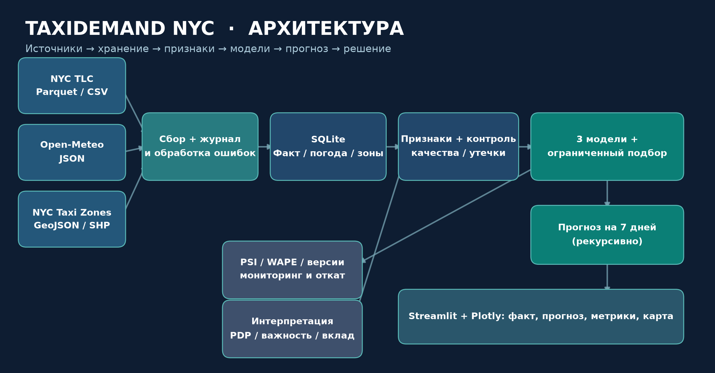
03 Архитектура сквозного решения
Из источников данных до прогноза и принятия решения
TAXIDEMAND NYC · ПРОЕКТНЫЙ ПРАКТИКУМ · №16

Slide 5
04 Обработка и защита от утечки
Единый расчёт признаков для обучения и эксплуатации
•
Полная сетка «район × день», проверка пропусков и аномалий
•
Лаги спроса: 1, 7, 14, 28 дней
•
Оконные показатели: средние 7/28, разброс и минимум 7
•
Календарные признаки и one-hot кодирование зон
•
Погода только за предыдущий день: без знания будущего
•
Отдельный тест: изменение y(t) не влияет на X(t)
TAXIDEMAND NYC · ПРОЕКТНЫЙ ПРАКТИКУМ · №16

Slide 6
05 Три прогнозные модели
Одинаковые временные периоды и две основные метрики плюс WAPE
SeasonalNaive
Ridge
Boosting (HGB)
То же число поездок
7 дней назад
Линейная модель
с регуляризацией
Нелинейные деревья
с бустингом
Разбиение: train 60% → validation 20% → holdout 20%
Подбор: 2 конфигурации × 3 хронологических фолда; seed = 42
TAXIDEMAND NYC · ПРОЕКТНЫЙ ПРАКТИКУМ · №16

Slide 7
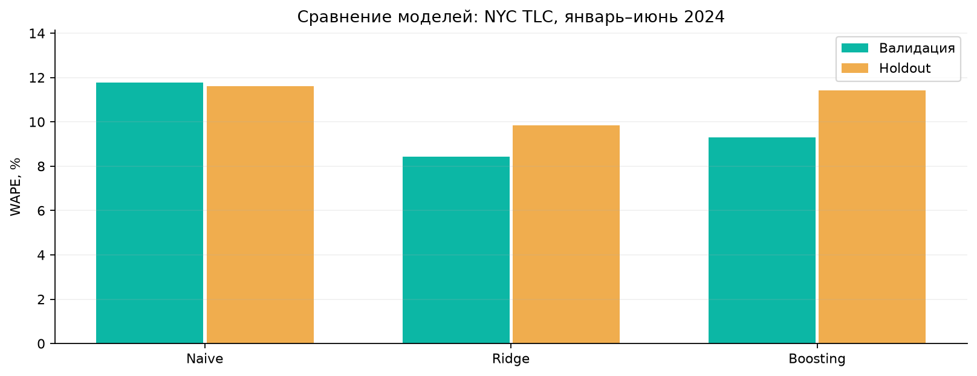
06 Результаты сравнения
NYC TLC, 01.01–30.06.2024; 30 зон, 182 дня
9,85%
WAPE holdout
Ridge
MAE: 303,09 поездки/зона/день · RMSE: 418,40
TAXIDEMAND NYC · ПРОЕКТНЫЙ ПРАКТИКУМ · №16

Slide 8
07 Интерпретируемость
Объяснение не только глобального качества, но и любого выбранного прогноза
•
Permutation importance: насколько ухудшится MAE после перемешивания
•
Анализ абляции: исключить признак и переобучить модель
•
Локальная декомпозиция прогноза: вклад каждой переменной
•
Partial Dependence Plot для отдельного числового признака
•
Сравнение важностей в двух частях валидационного периода
TAXIDEMAND NYC · ПРОЕКТНЫЙ ПРАКТИКУМ · №16

Slide 9
08 Мониторинг и воспроизводимость
Система фиксирует изменение поведения и хранит эксперименты
Контроль качества
Журнал экспериментов
•
PSI лагов спроса > 0,4
•
2 конфигурации × 3 time folds
•
WAPE за 14 дней выше порога
•
ID, параметры, seed, SHA-256
•
Имитация дрейфа без порчи базы
•
MAE / RMSE / WAPE
•
Реестр моделей и откат
•
Воспроизведение по ID
TAXIDEMAND NYC · ПРОЕКТНЫЙ ПРАКТИКУМ · №16

Slide 10
09 Демонстрация работающего прототипа
Streamlit и CLI: полный цикл без ручного копирования файлов
01
Данные
Загрузка и журнал ошибок
02
Обучение
3 модели + validation / holdout
03
Прогноз
7 дней, разрез по зонам
04
Контроль
Объяснение, PSI, реестр
Тесты: 7 / 7 успешно · команда: make all
TAXIDEMAND NYC · ПРОЕКТНЫЙ ПРАКТИКУМ · №16

Slide 11
10 Выводы и честные ограничения
Прототип готов для автономной демонстрации
•
Реализован полный цикл от источника до аналитического решения
•
Есть три модели, интерпретация, мониторинг и повторение экспериментов
•
На реальных данных выбрана Ridge, WAPE holdout 9,85%
•
Загружены 6 месяцев TLC, погода и геоданные зон
•
Ограничения: 30 зон, 6 месяцев, рекурсивный прогноз и будущая погода
TAXIDEMAND NYC · ПРОЕКТНЫЙ ПРАКТИКУМ · №16

